Slide 1
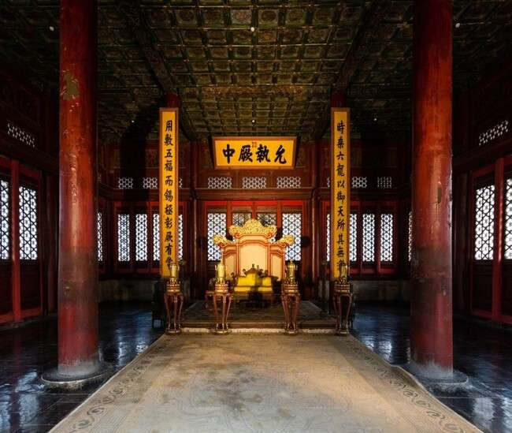
中和殿内景
中和殿内部装饰华丽，内外檐均饰有金龙和玺彩画。殿内金砖铺地，居中设地屏宝座，宝座上方悬挂有乾隆皇帝御题“允执厥中”匾额，两侧有一副对联。

